Slide 1
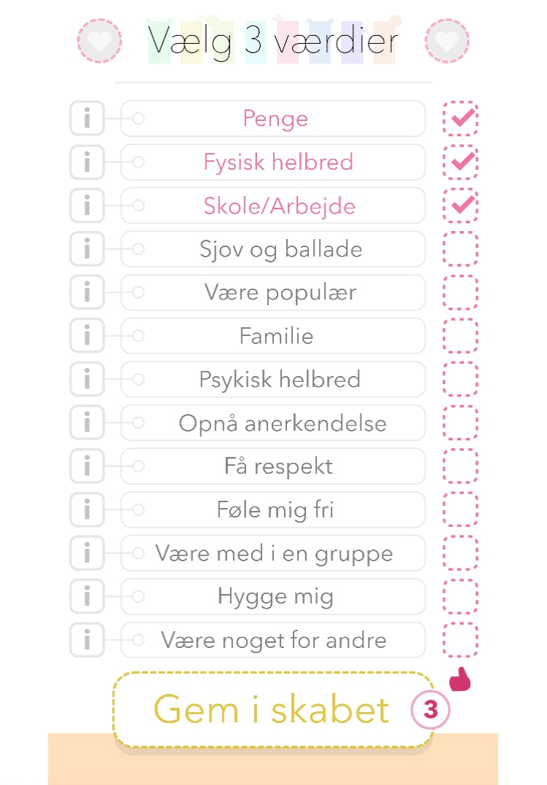
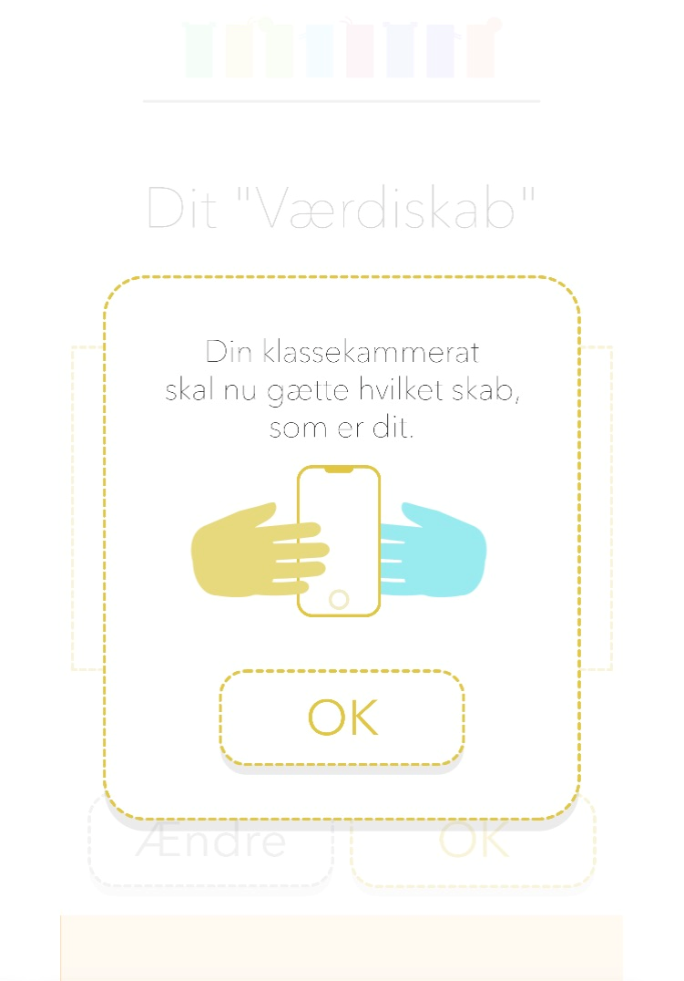
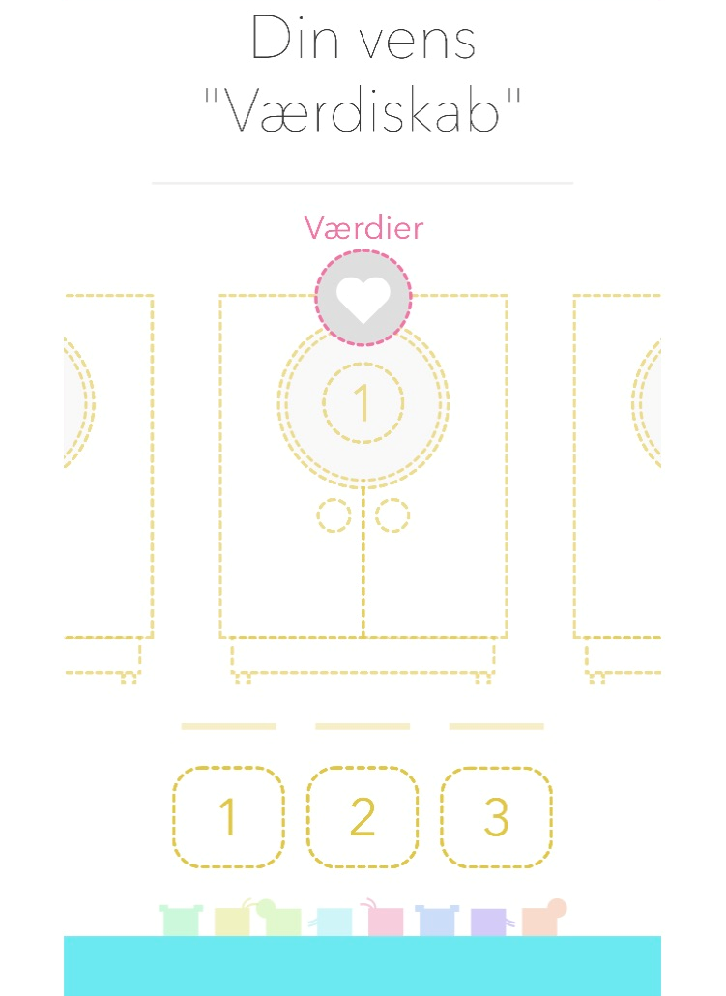

PowerPoint 5.1

Slide 2
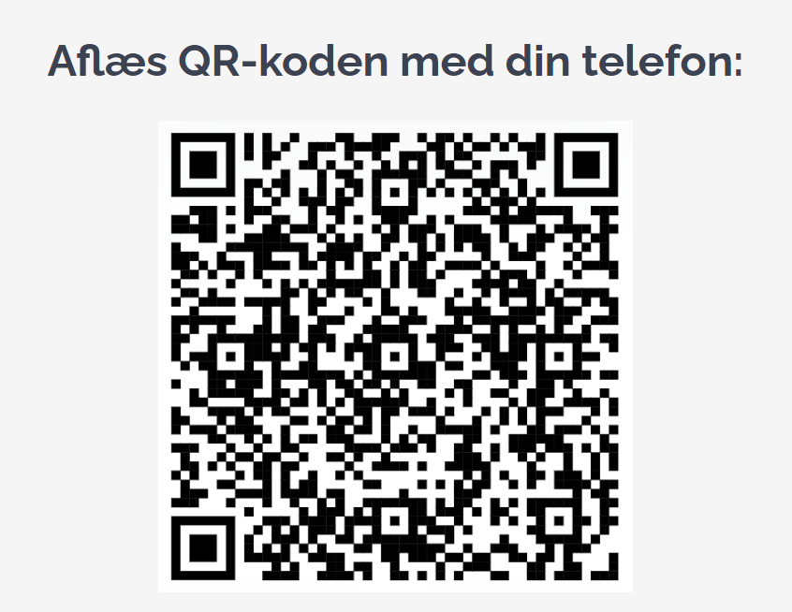
dev.PAS.020.APP.V2_ONE-FRAME_Easy_3 (projektpas.dk)
PowerPoint 5.2

